Slide 1
Ajax 程式設計 Ajax programming Design
張家瑋 博士
助理教授
國立臺中科技大學資訊工程系

Slide 2

bASIC Table & css
Table
css

Slide 3
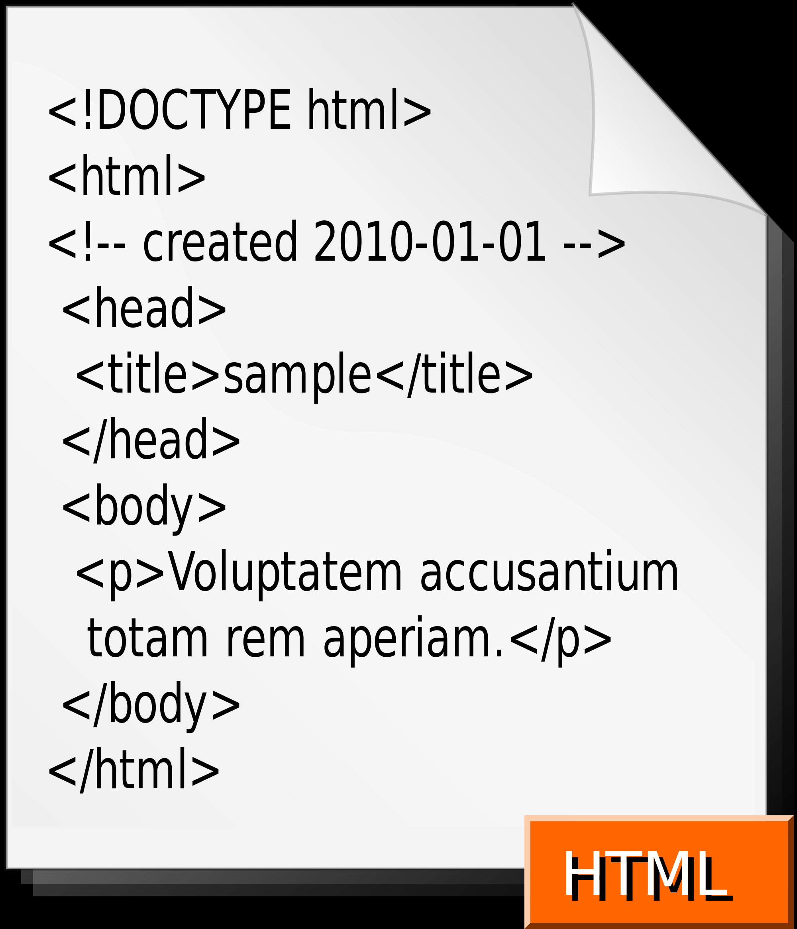
HTML5
HTML的標籤是成對的
「屬性」（property）和「值」（value）
HTML5的主要差異
可以開 WebSocket
多了 Video、Canvas等標籤
Web storage
key-value pair 存字串
類似 cookie (4KB) 但有5MB
local(可跨分頁)、session

Slide 4
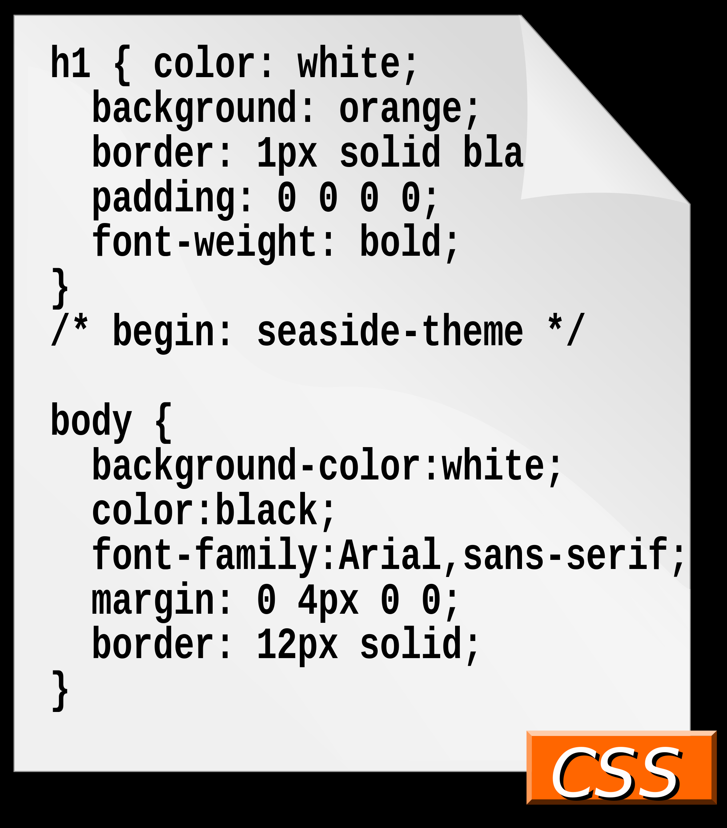
CSS
裝飾HTML標籤的語言
顏色、字型、排版、動畫、自適應
選擇器 (selector)
針對 tag
針對 id (#id)
針對 class (.class)
CSS3
加強動畫效果
3D 效果
自學資源
Bootstrap
http://zh-tw.learnlayout.com/

Slide 5
Javascript
<!DOCTYPE html>
<html>
<body>
<p>Click the button to loop through a block of code five times.</p>
<button onclick="myFunction()">Try it</button>
<p id="demo"></p>
<script>
function myFunction() {
var text = "";
var i;
for (i = 0; i < 5; i++) {
text += "The number is " + i + "<br>";
}
document.getElementById("demo").innerHTML = text;
}
</script>
</body>
</html>
讓HTML可以產生互動 (基本)
Browser Object Model, 如DOM 的概念
Loop、Conditions
讓HTML可以產生互動 (進階)
AJAX, jQuery
Animations
Events

Slide 6
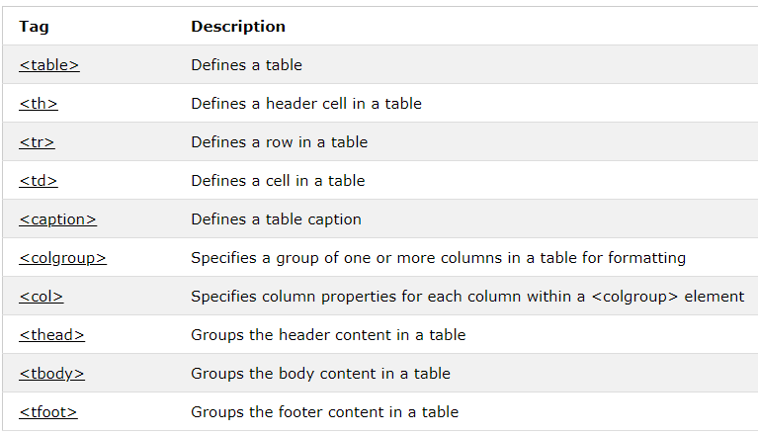
Table

Slide 7
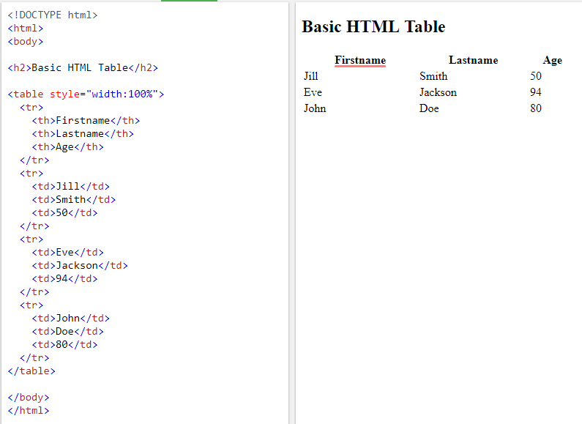
Basic Table

Slide 8
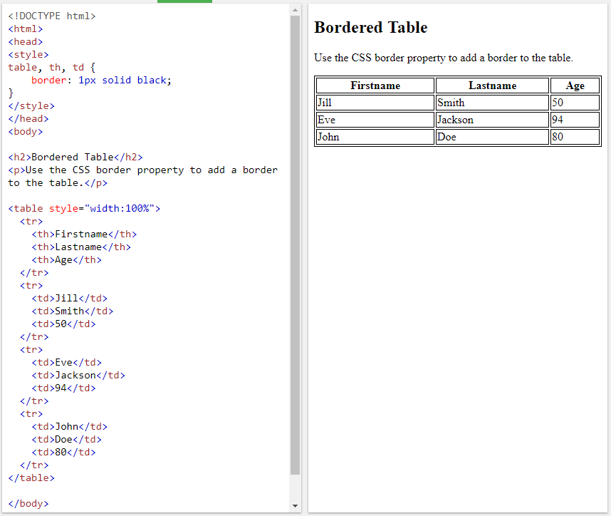
Bordered Table

Slide 9
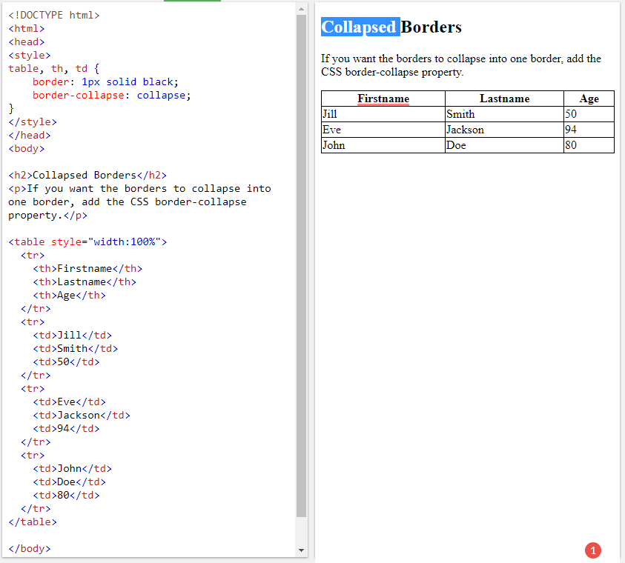
Collapsed Table

Slide 10
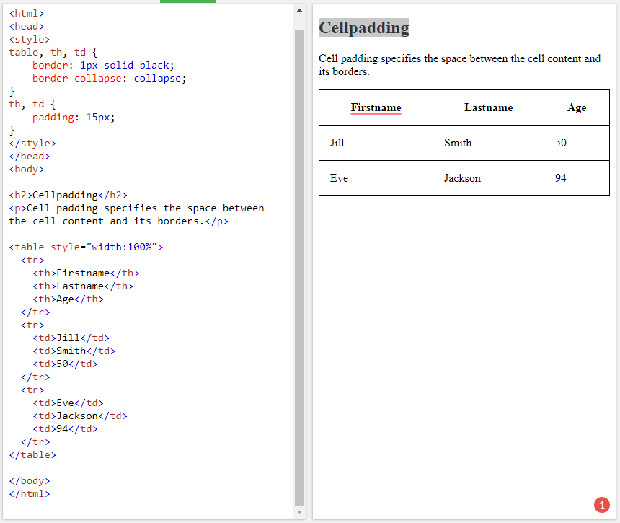
Cellpadding Table

Slide 11
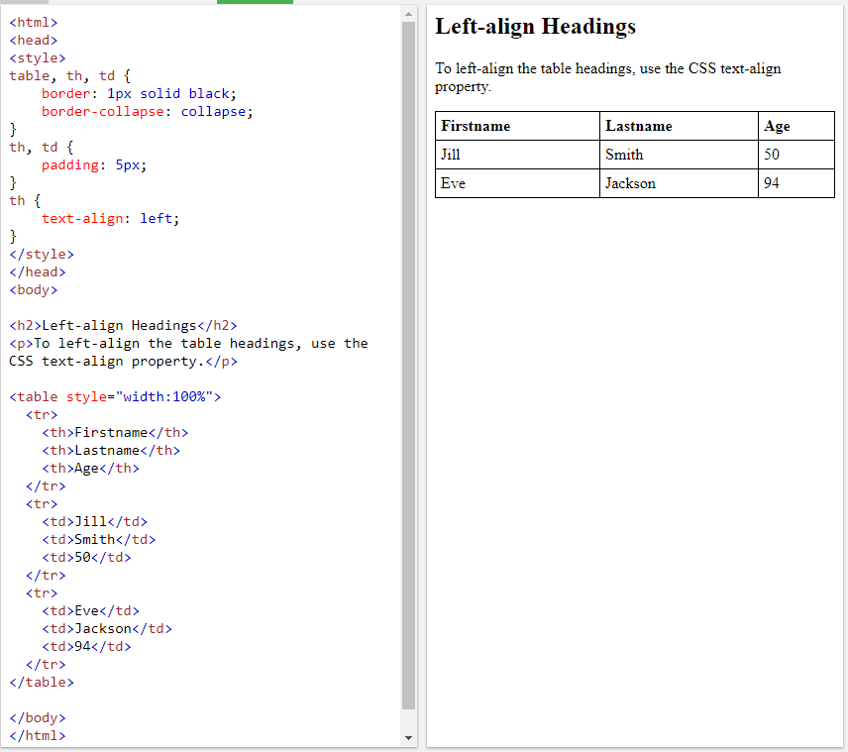
Left-align Headings

Slide 12
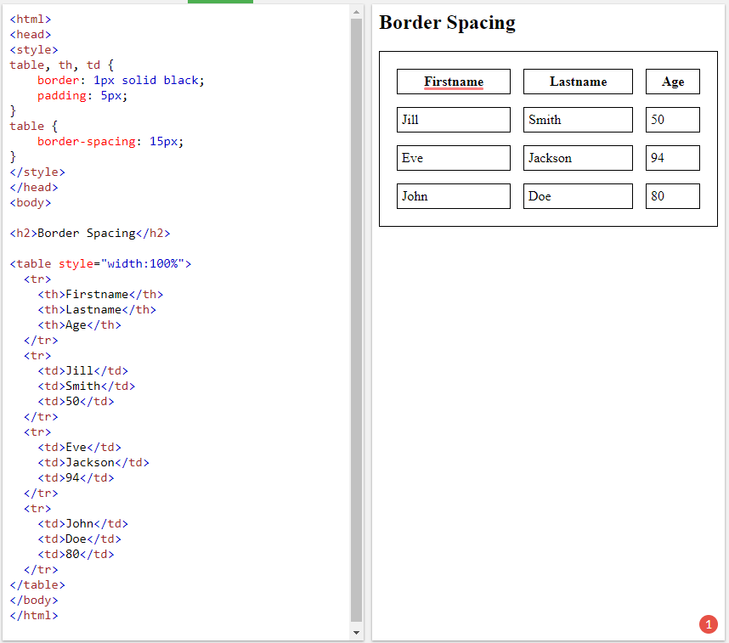
Border Spacing

Slide 13
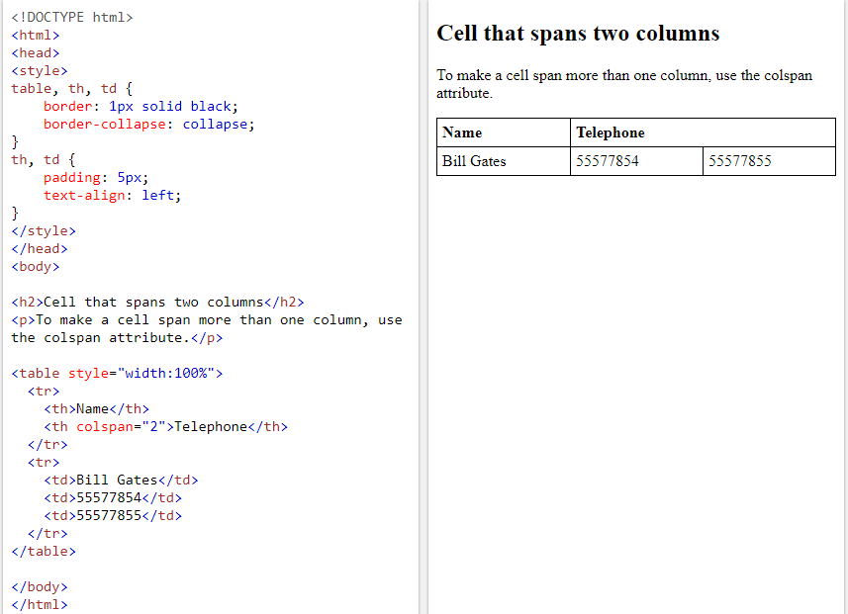
Cell that spans two columns

Slide 14
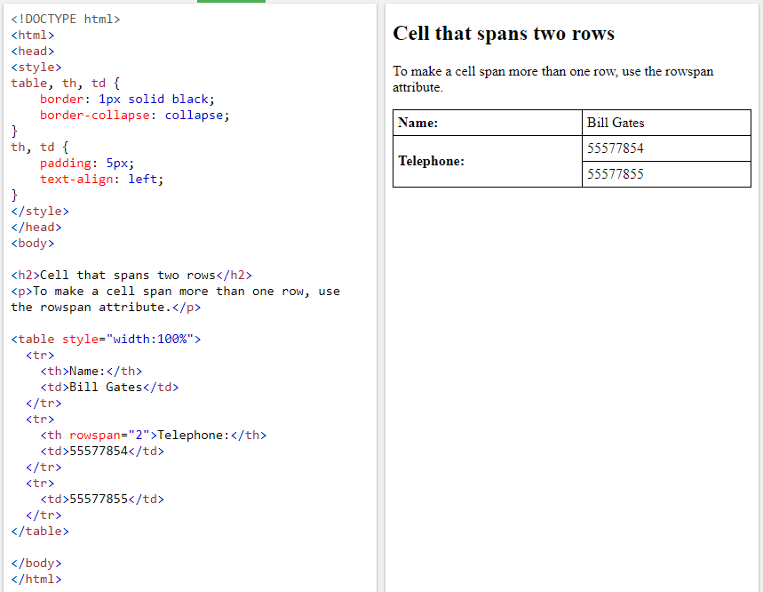
Cell that spans two rows

Slide 15
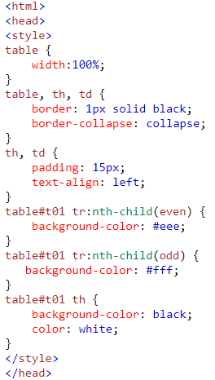
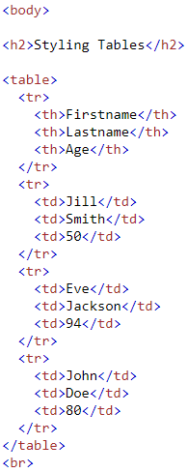
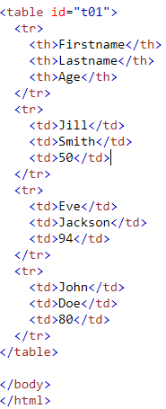
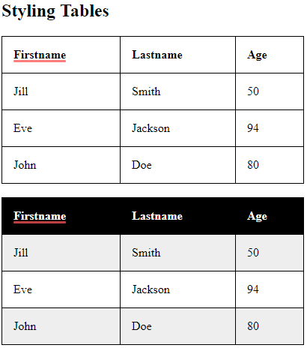
Styling Tables

Slide 16
CSS

Slide 17
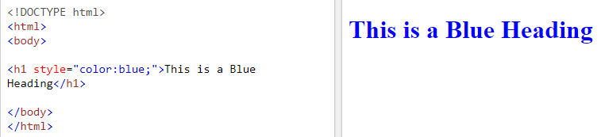
Inline CSS

Slide 18
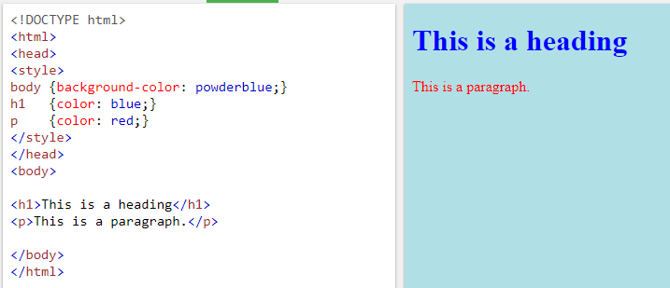
Internal CSS

Slide 19
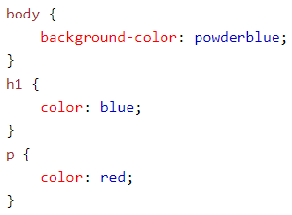
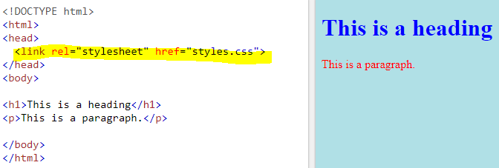
External CSS

Slide 20
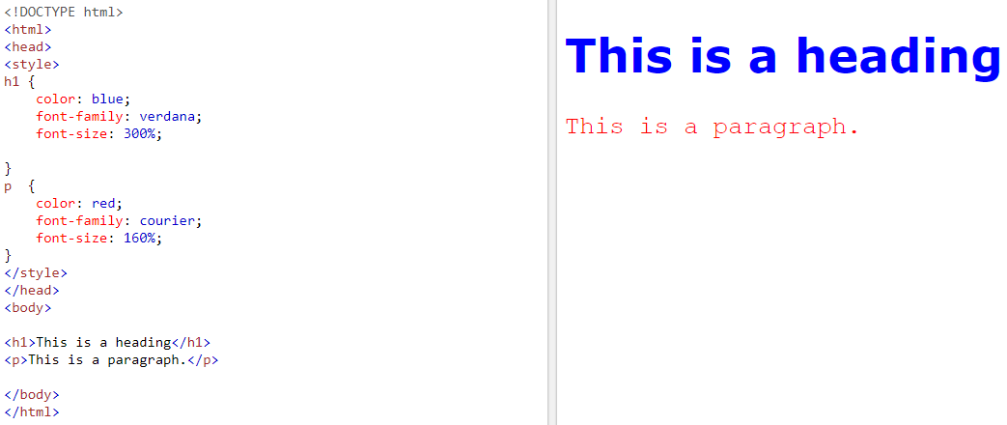
CSS Fonts

Slide 21
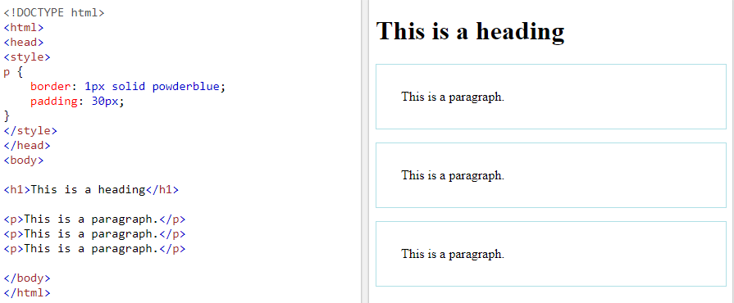
CSS Padding

Slide 22
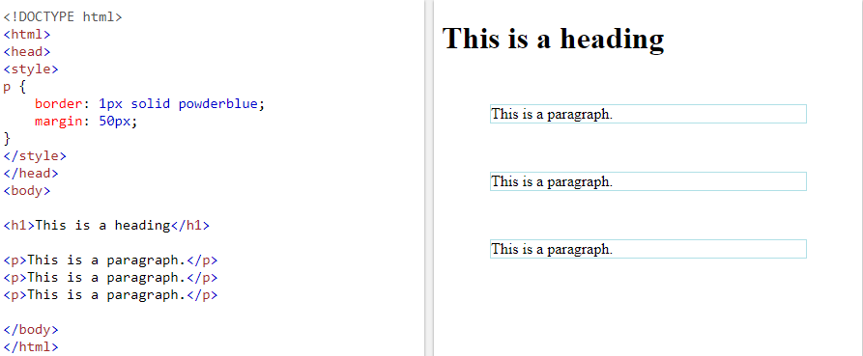
CSS Margin

Slide 23
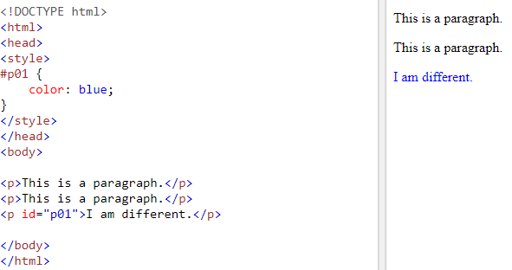
CSS - The id Attribute

Slide 24
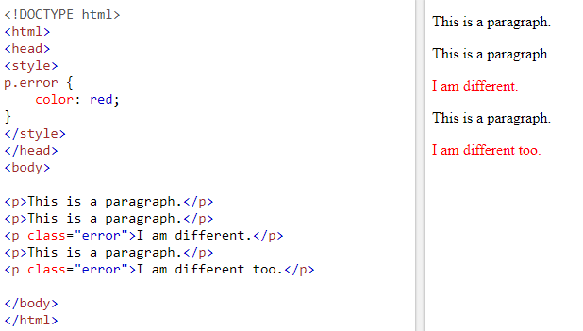
CSS - The class Attribute

Slide 25
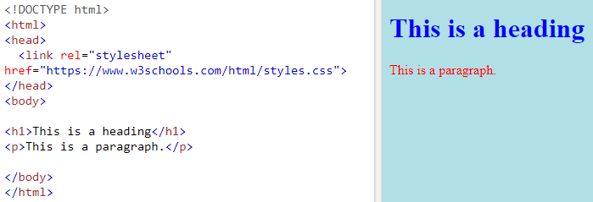
CSS - External References

Slide 26
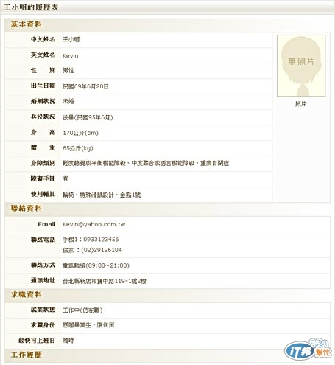
練習

Slide 27
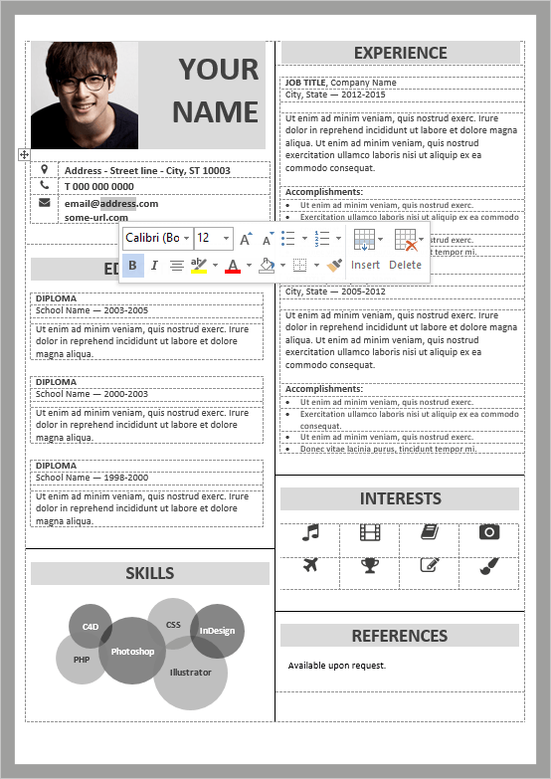
進階練習

Slide 28
Thank you
自學資源
W3schools
Codecademy

